Slide 1
Le rôle du coach Agile et son apport pour le projet
Franck Beulé
Soirée du 4 novembre 2013
Chez Google
45’

Slide 2
Sommaire
Qu’est-ce qu’un coach Agile ?
Que s’interdit-il ?
Ce qu’il fait
Ses points d’attention
Des outils
Comment constater ses résultats ?

Slide 3
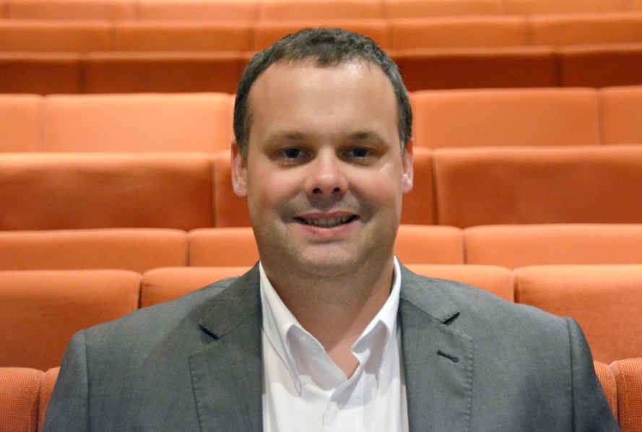
Qui suis-je ?
Franck Beulé
Coach Agile et formateur
À Thales Services, groupe Thales
Ancien
Développeur
Référent technique
Outillage et amélioration continue
Chef de projet
Blogueur
beule.fr => Hi-tech
coachagile.fr => Agilité
Orateur
Thales Services : 3000 pers.
Groupe Thales : 65000 pers.
Milieu industriel

Slide 4
Disclaimer
On ne peut pas résumer tous les rôles d’un coach Agile en 45’
Chaque coach a une sensibilité différente qui se traduit par une approche différente
Cette présentation est l’expression d’une de ces sensibilités et n’est donc pas une réponse unique à la question de départ
(Malgré tout, les coachs ont tous le même objectif)

Slide 5
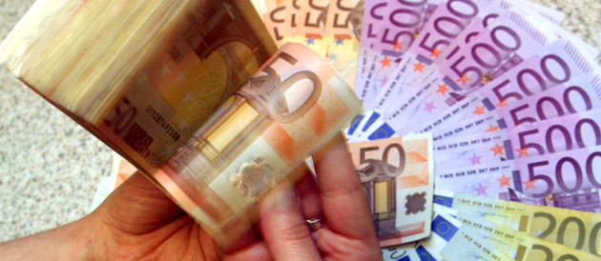
Qu’est-ce qu’un coach Agile ?
Vu d’un financier
Une personne qui coûte cher
Qui ne rentre pas dans l’organigramme de l’entreprise
Qui passe son temps à discuter
Qui empêche les autres de travailler
Qui ne produit rien
Son rôle n’est pas naturel. Il faut le valoriser.

Slide 6
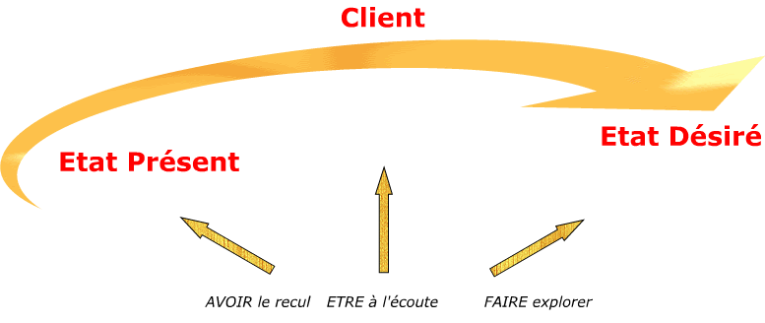
Qu’est-ce qu’un coach Agile ?
Selon la définition des fédérations de coaching professionnels
mettre en œuvre un accompagnement suivi
sur une période déterminée
centré sur la personne, l’équipe et/ou le système
visant à faciliter l’atteinte des résultats concrets et mesurables
C’est beaucoup plus glamour

Slide 7
L’atteinte des résultats…
Qu’est-ce qui coûte le plus cher au projet ?
Des difficultés à s’accorder sur l’expression du besoin
Ne pas se concentrer sur les bons objectifs
Des difficultés à prendre des décisions
L’absence de méthodes de travail industrialisées
Un processus enroué
Le coach va s’intéresser à ces choses là…

Slide 8
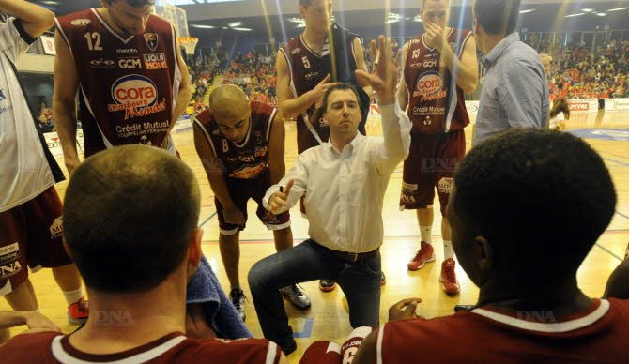
Le coach est sur le terrain
Il est avec l’équipe pendant tout le coaching
Participe aux cérémonies
Partage les inquiétudes
Réagit aux événements du moment
Conseille

Slide 9
Quand intervient-il ?
En amont du projet, avec les managers
Lors de la mise en place du projet
Lorsque le projet opère une transformation Agile
Au devant de difficultés
Pour faire un état des lieux

Slide 10
Ce que s’interdit le coach
S’impliquer dans le fonctionnel du projet

Slide 11
Ce que s’interdit le coach
Faire une prescription médicale

Slide 12
Ce que s’interdit le coach
Le niveau de conscience du problème diffère
Réflexion
Coach
Problème
Solution
Equipe

Slide 13
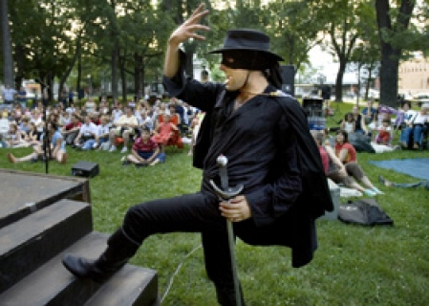
Ce que s’interdit le coach
Se comporter en sauveur

Slide 14
L’accompagnement du coach
Chaque projet a ses spécificités
La pratique de l’agilité varie en conséquence
Le coach accompagne cette mise en pratique

Slide 15
Ce que fait le coach
Il supervise la mise en œuvre de l’Agilité
vérifie que les règles de l’art sont bien appliquées
ajuste l’implémentation de la méthode en fonction du contexte du projet

Slide 16
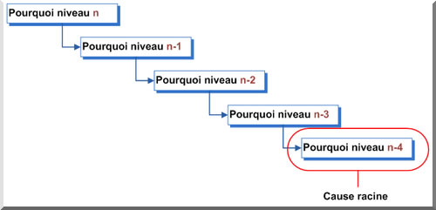
Ce que fait le coach
Il apporter un regard extérieur
écoute
prend le recul nécessaire pour aider l’équipe à se poser les bonnes questions
facilite la prise de décision par l’équipe

Slide 17
Ce que fait le coach
Il forme
transmet le savoir (théorie) et le savoir-faire (pratique) sur la méthodologie et les pratiques agile (Scrum, Kanban, XP…)

Slide 18
Ce que fait le coach
Il conseille
Accompagne le client dans ses choix
Propose des options

Slide 19
Ce que fait le coach
Il guide vers l’émergence de ses propres solutions
Par le questionnement
L’écoute active
L’élargissement de son cadre de référence

Slide 20
Ce que fait le coach
Il sensibilise
Sur la posture Agile du manager
Sur le sens des artefacts agiles

Slide 21
Ses points d’attention
Soutien du sponsor
Implication du Product Owner
Respect des cérémonies Agile
Collaboration entre membres d’équipe
Indicateurs pertinents
Intégration continue
Tests automatisés
Démo et livrable de qualité

Slide 22
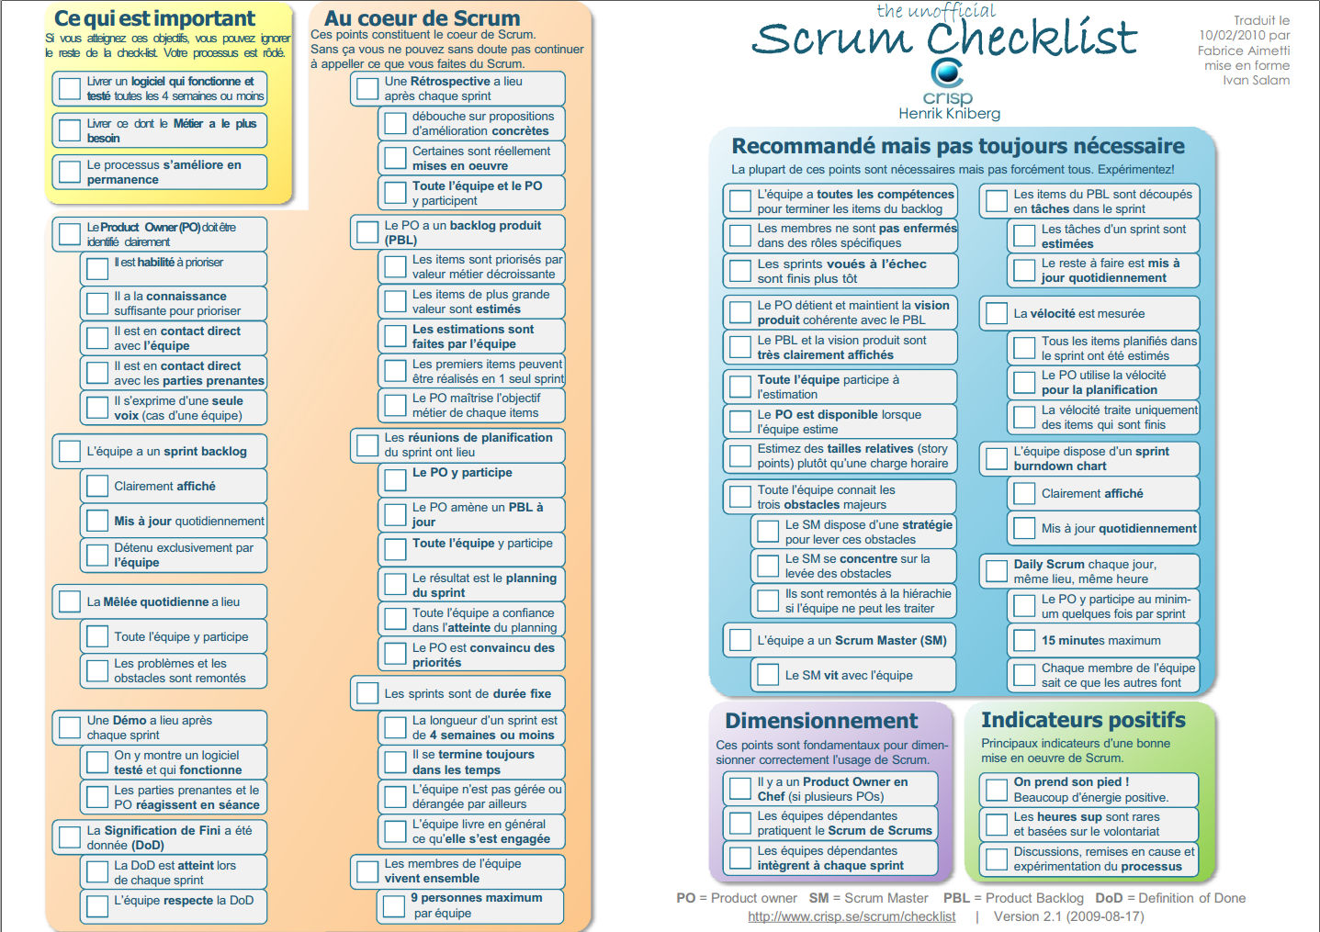
Des outils pour se faire aider
Scrum
Checklist
Henrik
Kniberg
(Crisp)

Slide 23
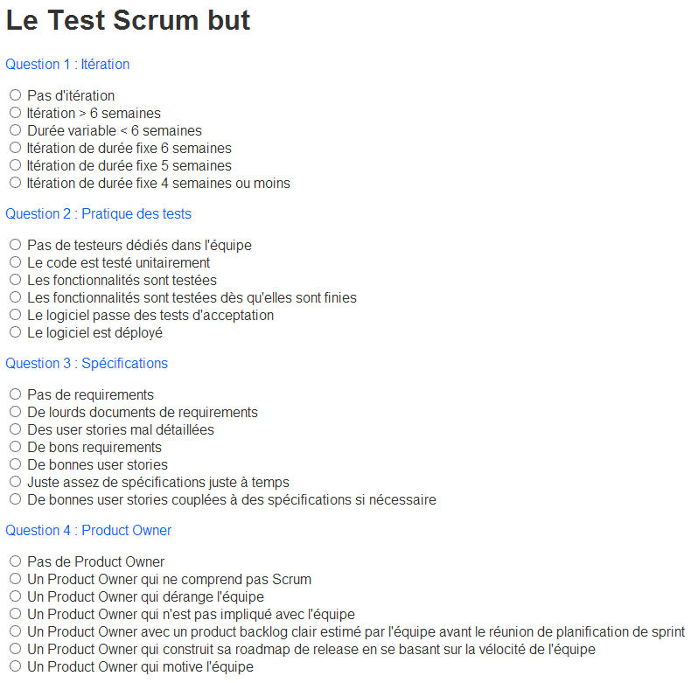
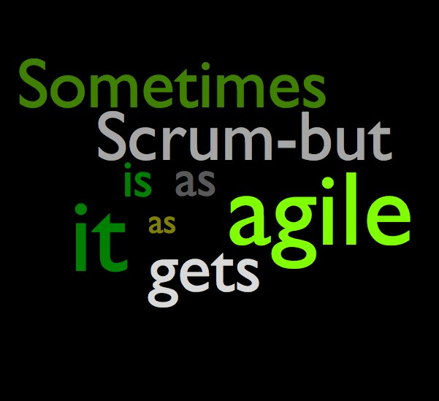
Des outils pour se faire aider
Le test Scrumbut

Slide 24
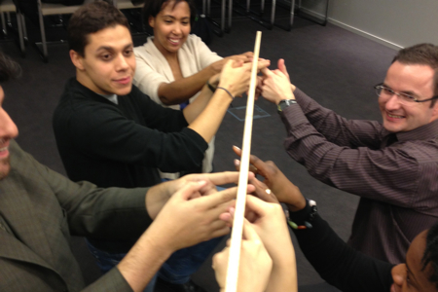
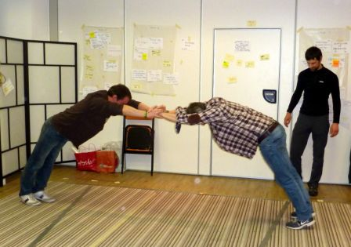
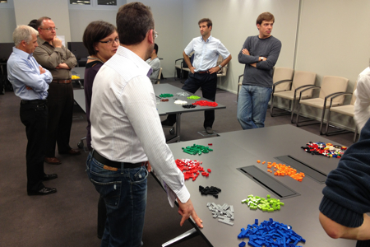
Le jeu
Le coach utilise très souvent le jeu
Pour mieux faire comprendre une notion agile
Pour faciliter la prise de décision
Les avantages du jeu
permet de porter le problème à un niveau d’abstraction qui le rend moins impressionnant
Meilleure assimilation des messages sous jacents

Slide 25
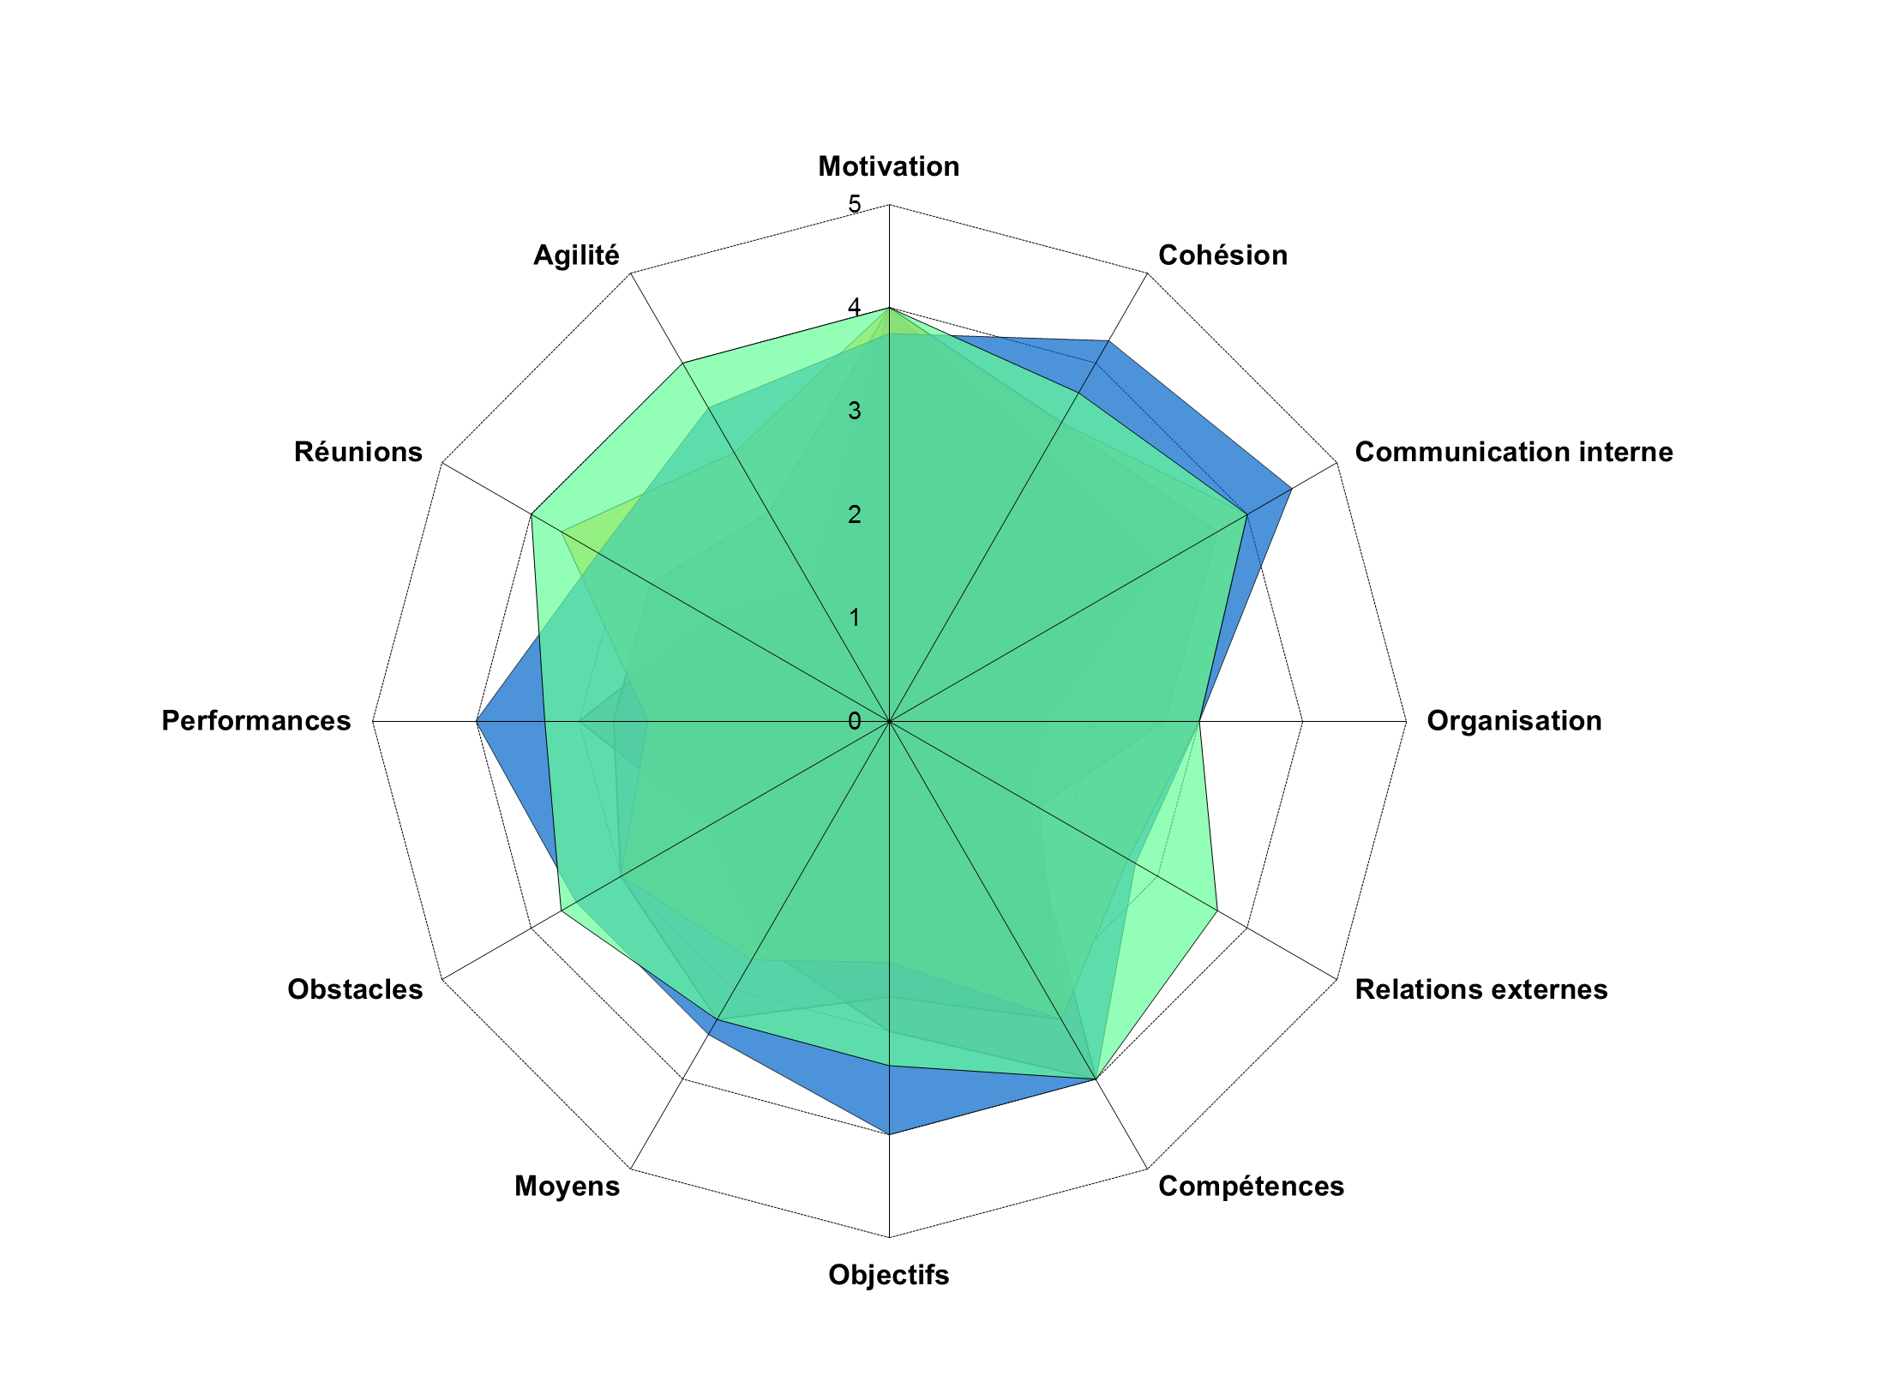
Comment constater les résultats ?
Radar d’équipe
Motivation de l’équipe
Bonnes pratiques
Vélocité et prédictibilité
Maturité des démos et de la communication
Feedback du client
Equipe mature

Slide 26
Une équipe mature est
Auto-organisée
Autonome
Satisfait à tous les points d’attention
Continuera de fonctionner même après le départ du coach

Slide 27
En conclusion
Quel est le rôle du coach Agile ?
Quel est son apport pour le projet ?
Contribuer afin que toutes les conditions pour aboutir au succès du projet soient bien là !

Slide 28
Bonus
Ci-après, une série de slides illustrant des points d’attention (non exhaustifs) du coach

Slide 29
Ses points d’attention
L’existence d’un sponsor
Issu du management
Le sponsor permet de légitimer la pratique Agile

Slide 30
Ses points d’attention
La communication dans l’équipe
Pas un groupe d’individualités expertes
Plutôt un groupe qui se parle et s’entraide

Slide 31
Ses points d’attention
La présence d’un Wiki
Un outil formidable pour rédiger une doc
Plutôt qu’une ribambelle de documents Word

Slide 32
Ses points d’attention
Le partage de la Vision
Où allons-nous à court terme ? à moyen terme ?

Slide 33
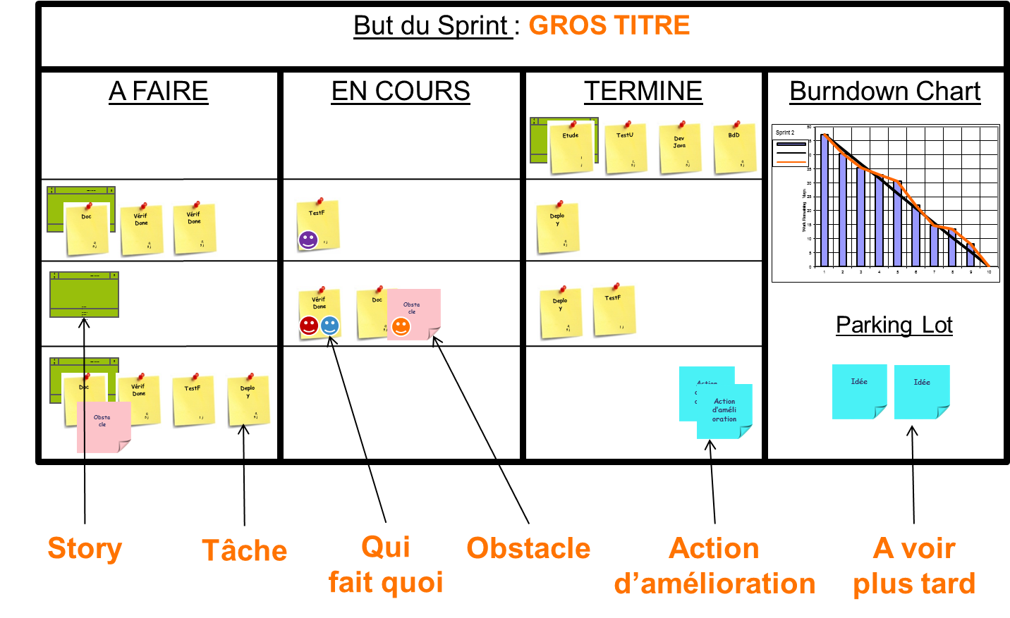
Ses points d’attention
Le Kanban (tableau visuel)
Est-il à jour ? Sert-il à l’équipe ?
Y a t’il les informations essentielles ?

Slide 34
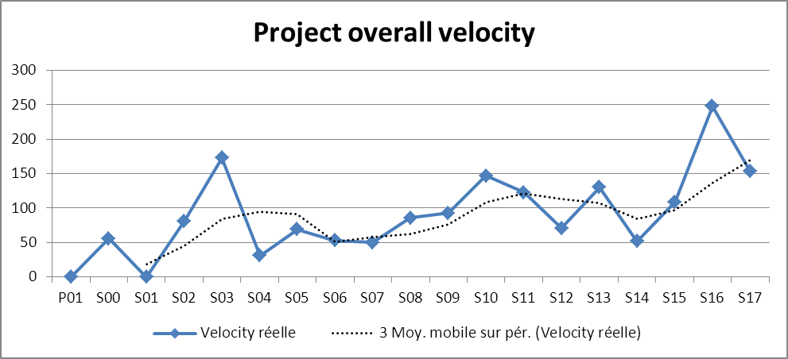
Ses points d’attention
La vélocité et la prédictibilité
L’équipe les connaît-elle ?
Sont-elle stables et/ou en progression ?

Slide 35
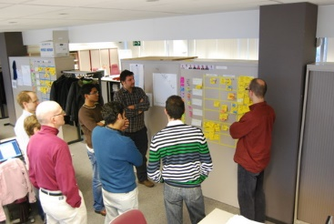
Les cérémonies
Le daily meeting
A t’il lieu tous les jours à la même heure ?
Les informations échangées sont-elles utiles ?
Le timeboxing est-il respecté ?

Slide 36
Les cérémonies
Le sprint planning
Les stories sont-elle déjà connues de l’équipe ?
L’équipe se répartit t’elle les tâches en groupe ?

Slide 37
Les cérémonies
La revue de sprint
La démo est-elle bien organisée ?
Est-ce que cela fonctionne ?

Slide 38
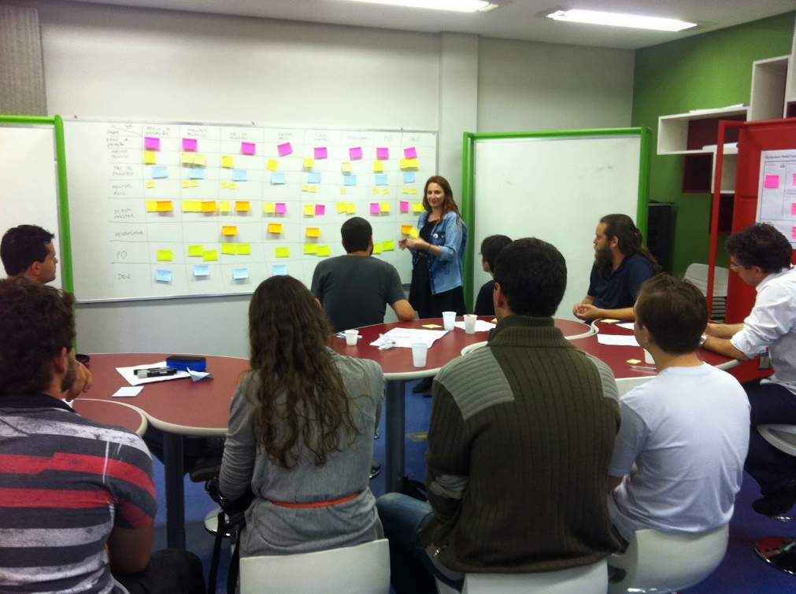
Les cérémonies
La rétrospective
Est-elle faite à chaque sprint ?
Les discussions sont-elles riches et sans tabou ?
Les actions sont-elles suivies ?

Slide 39
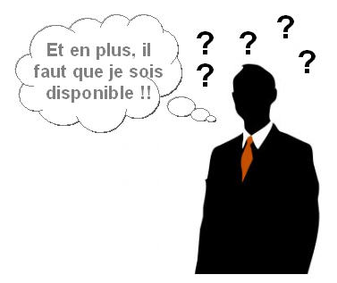
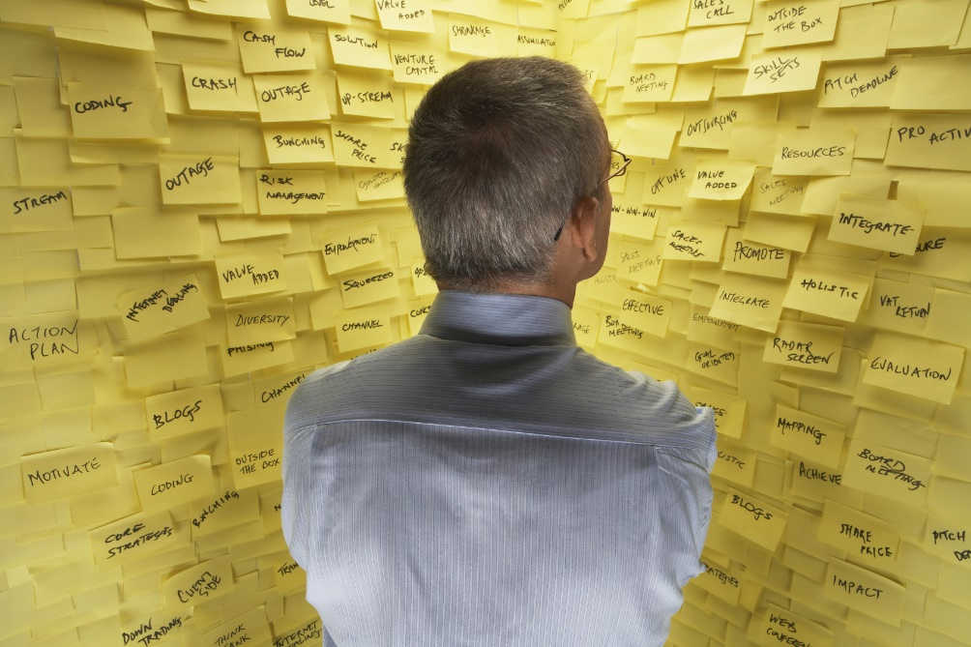
Les acteurs
Le Product Owner
Est-il présent à toutes les cérémonies ?
Rédige t’il les stories ?
Valide t’il les stories ?

Slide 40
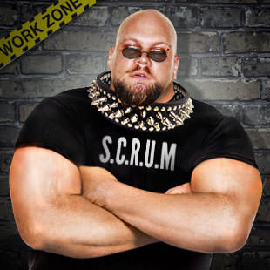
Les acteurs
Le Scrum Master
Distribue t’il les taches à réaliser comme un chef de projet
Ou est-il un facilitateur ?

Slide 41
Les acteurs
L’équipe
Est-elle pluridisciplinaire ?
Y a t’il du finger pointing ?
Y a-t-il de l’entraide ?

Slide 42
Les acteurs
En cas d’équipes multiples
Y a t’il des Scrum de Scrum ?
Y a t’il des communautés de pratiques ?
La communication inter-équipe fonctionne t’elle ?

Slide 43
Les artefacts
Les user stories
Sont-elles complètes ?
En tant que…
Description pour cerner le périmètre
Conditions de succès
Le backlog
Est-il ordonné ?

Slide 44
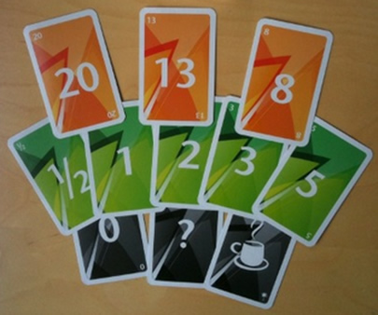
Les artefacts
Le chiffrage
Y a t’il une cérémonie de planning poker spécifique ?
Le chiffrage est-il fait par l’équipe ?
L’équipe fait-elle la chasse aux points ?

Slide 45
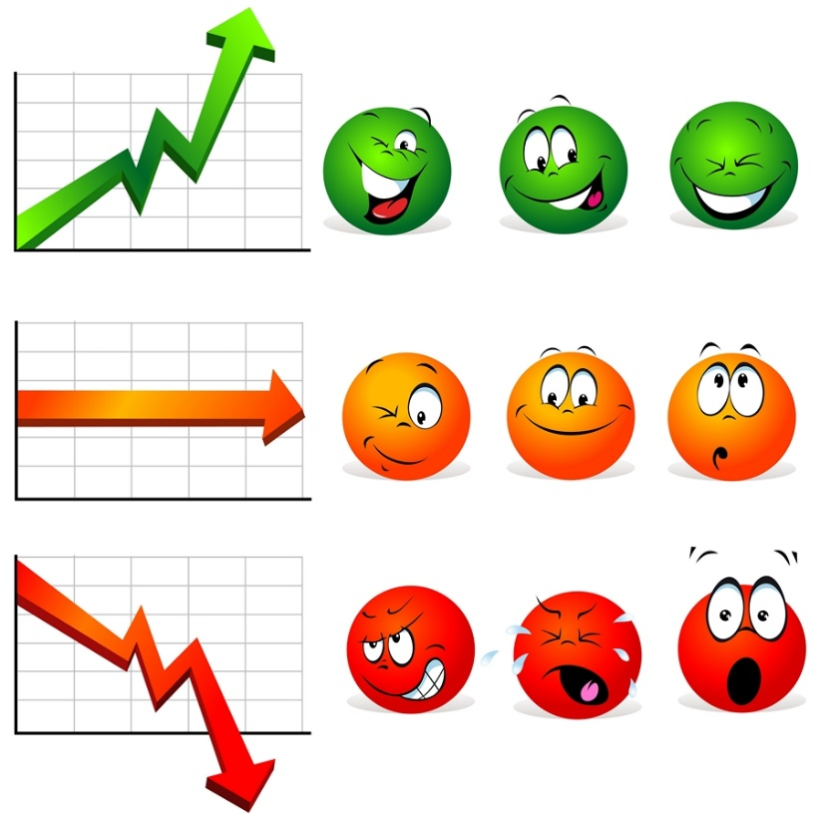
Les indicateurs
Sont-ils produits et mis à jour à chaque sprint ?
Sont-ils pertinents et suffisants ?
Voici quelques exemples d’indicateurs pertinents :
Vélocité, Prédictibilité
Anomalies ouvertes non corrigées
Couverture de tests
Respect des règles de codage
Satisfaction du client

Slide 46
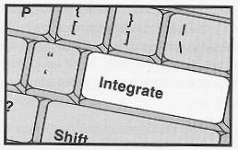
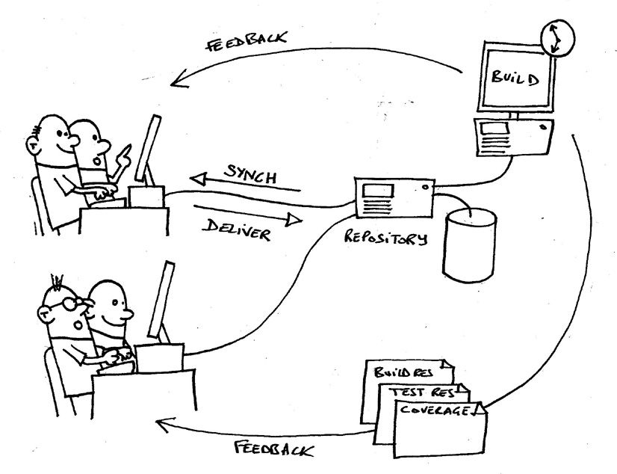
Les pratiques
Intégration continue
Existe t’elle ? Est-elle automatisée ?

Slide 47
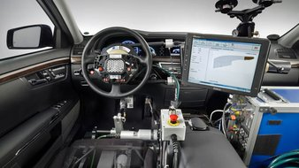
Les pratiques
Tests automatisés
Y en a t’il ?
De quel nature ? Unitaires ? Intégration ?
Quelle couverture ?

Slide 48
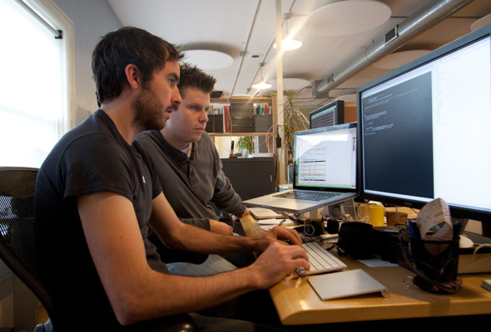
Les pratiques
Pair programming
Pour monter en compétence
Pour faire des revues de code
Pour coder mieux
Coding Dojo
En groupe…

Slide 49
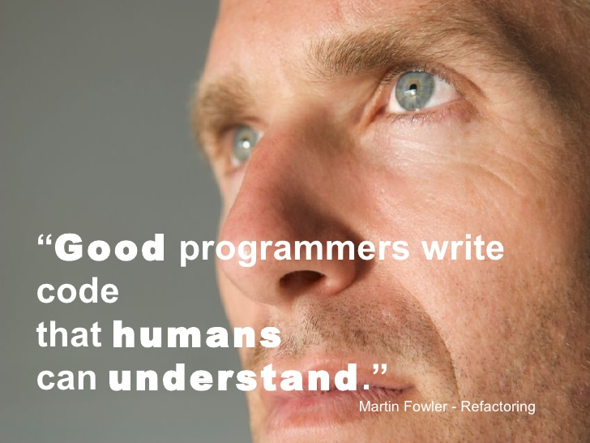
Les pratiques
Refactoring
Est-ce un mot tabou ?
Est-ce qu’il traite la dette technique ?

Slide 50
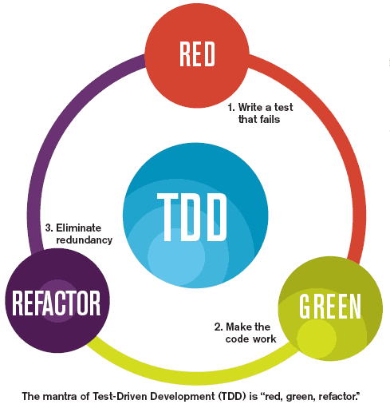
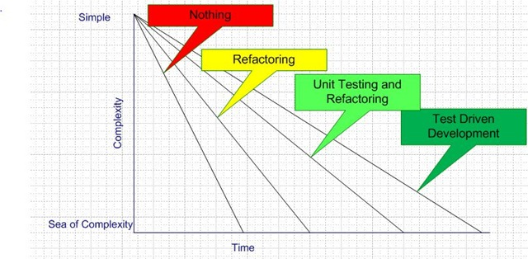
Les pratiques
TDD – Test Driven Development
Est-ce que l’équipe connaît cette notion ?
La pratique t’elle ?

Slide 51
Merci

